Slide 1
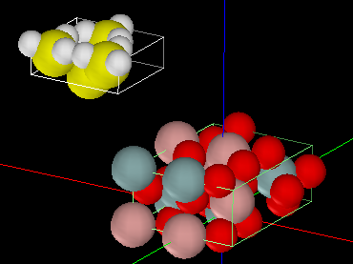
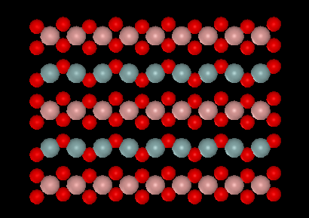
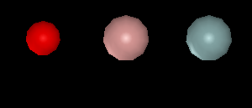
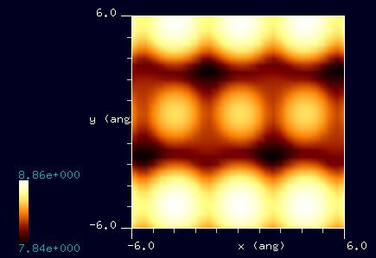
【DFTB】透明導電性フィルム(ITO)のconstant current STMシミュレーション
シミュレートモデル
探針： Si₄H₉探針
試料： In₂Sn₂O₇ (110)表面
スキャンエリア：
12 Å x 12 Å
スキャンモード：
constant current,
探針バイアス： +1.0 V
電流値： 10 nA
最表面の原子配置
O
In
Sn
黄色枠は単位格子。水色枠はスキャンエリア。
Sn原子の位置が最も高く、
In原子の位置はやや低く現れた。
Notes:
DFTB_ConstCurrentSTM_Inorganic_012

